Slide 1

CHÀO MỪNG QUÝ THẦY CÔ VÀ CÁC EM
ĐẾN VỚI TIẾT HỌC TOÁN
Giáo viên: Nguyễn Thị Bẩy
Trường Tiểu học Mỹ Đức I - An Lão- Hải Phòng

Slide 3
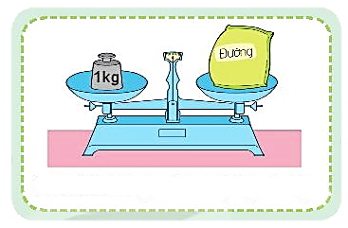
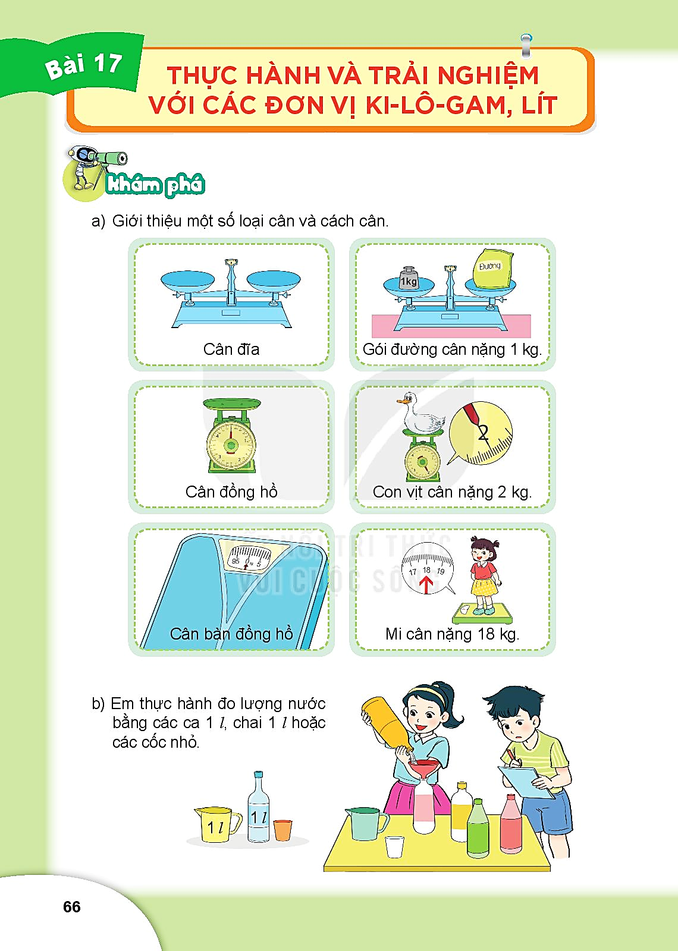


Slide 4
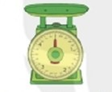
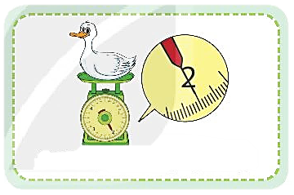
Cân đồng hồ

Slide 5
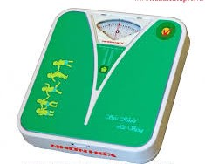
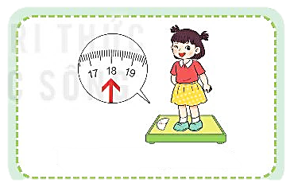
Cân bàn đồng hồ

Slide 6
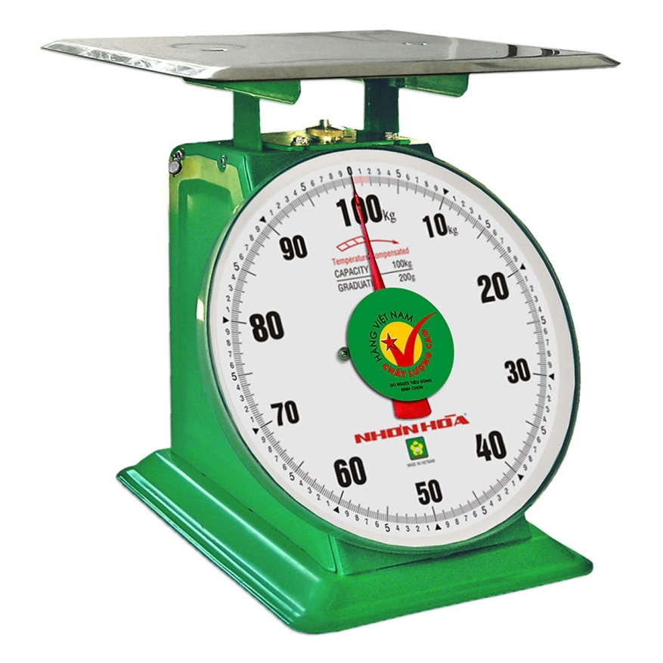
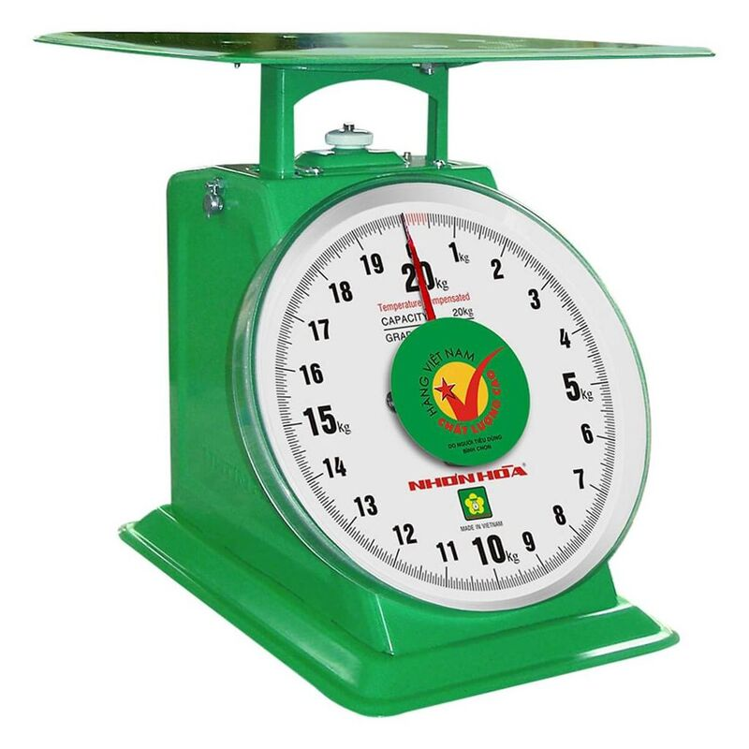
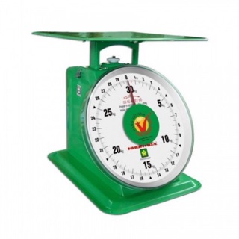
Cân đồng hồ lớn

Slide 7
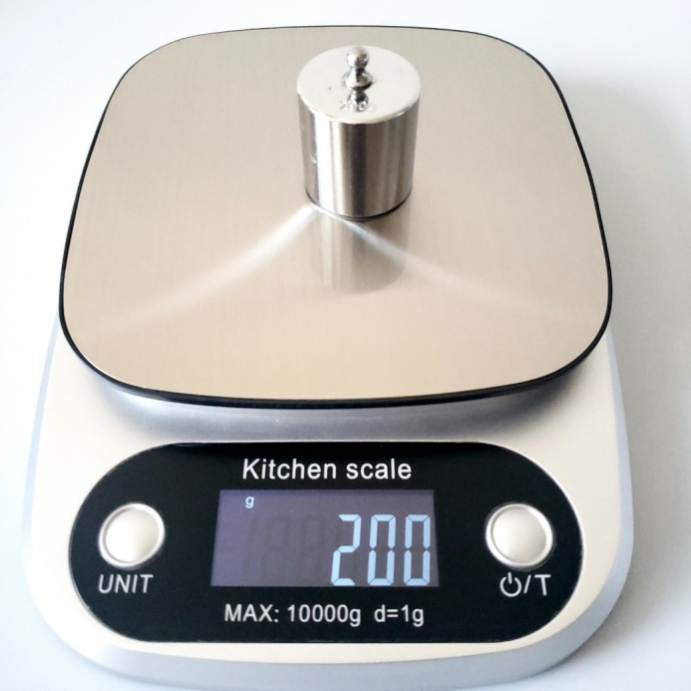
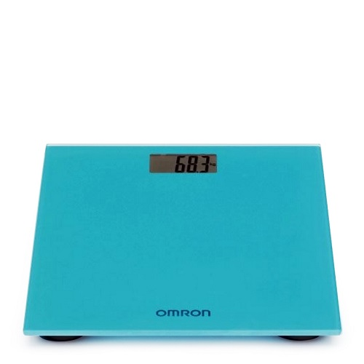
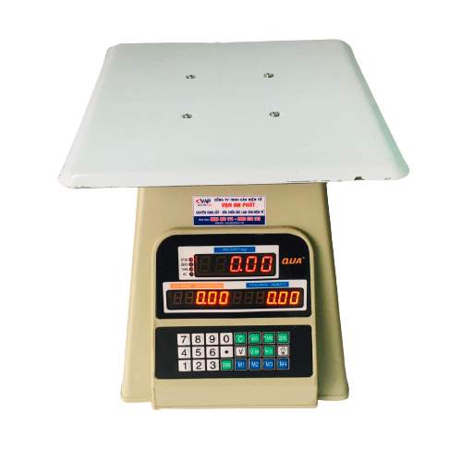
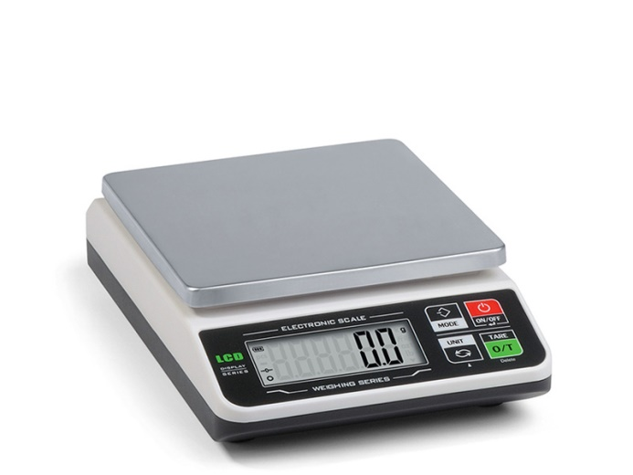
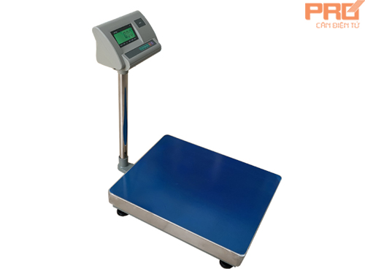
Cân điện tử
Cân bàn điện tử

Slide 8
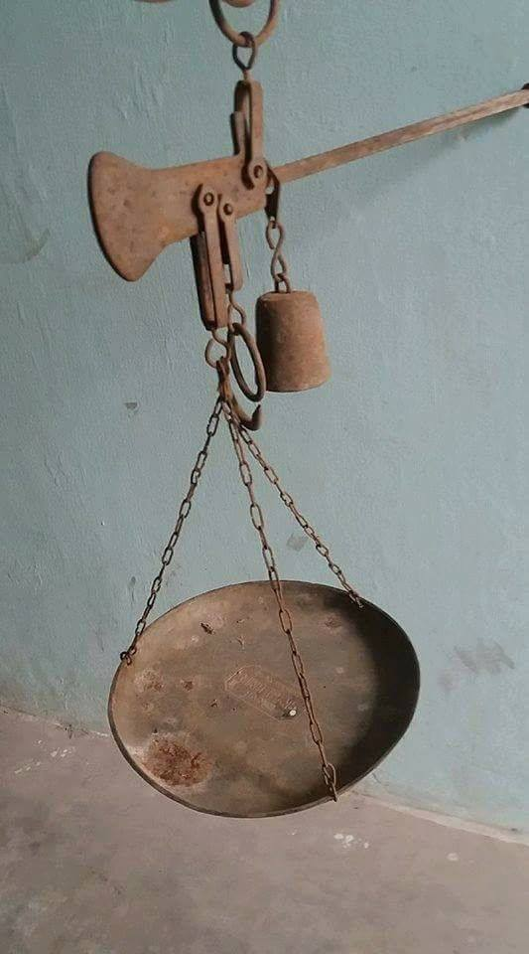
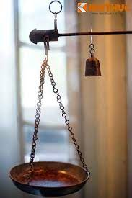
Cân treo đòn

Slide 9
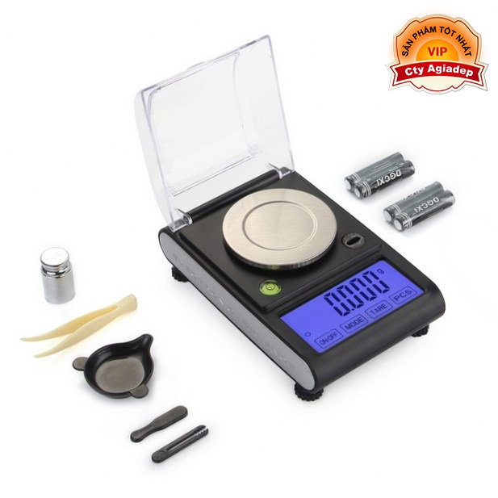
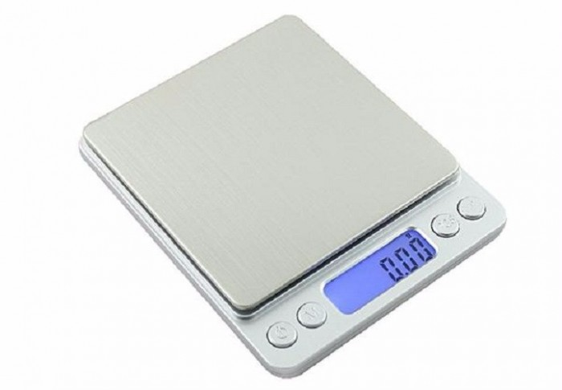
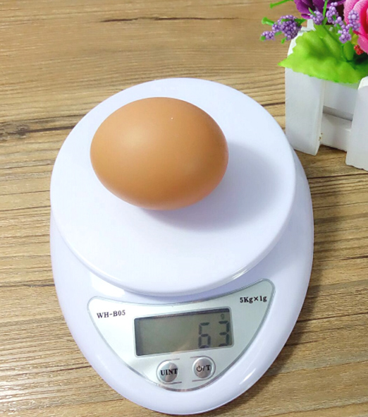
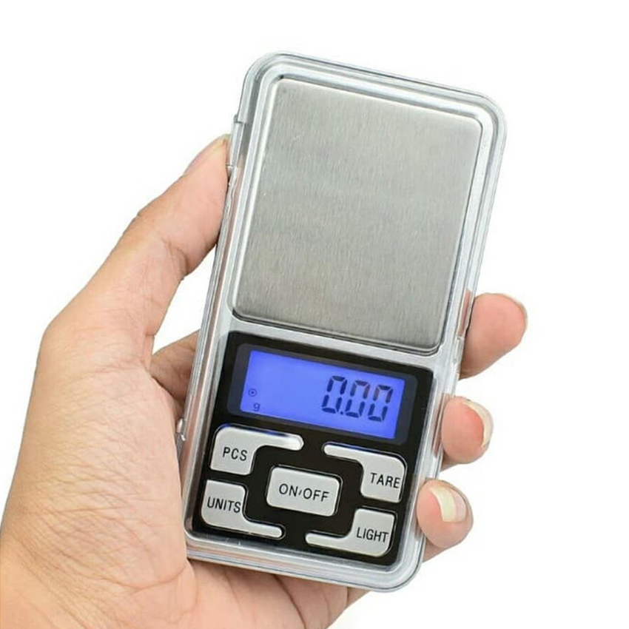
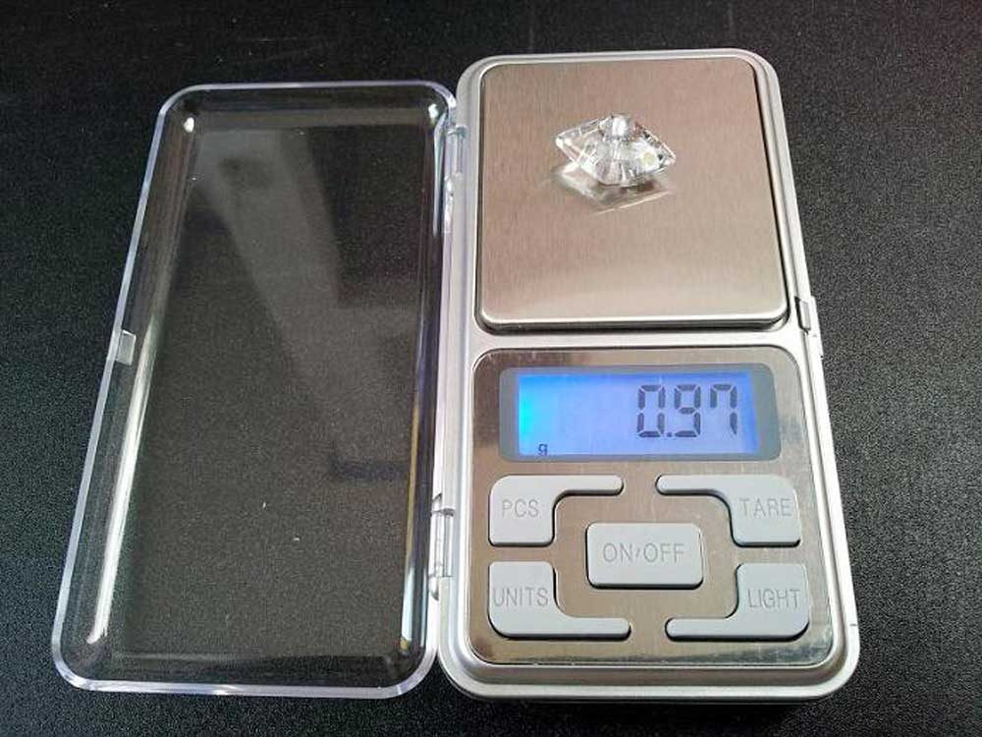
Cân tiểu ly

Slide 10
Thực hành đo lượng nước bằng các ca 1lít, chai 1lít hoặc các ca cốc nhỏ.

Slide 11
HOẠT ĐỘNG NHÓM:
+ Thực hành đo lượng nước bằng chai 1l hoặc ca 1l.
+ Chia nước từ ca 1l vào các ca nhỏ
+ So sánh lượng nước trong chai 1l và ca 1l.
+ So sánh lượng nước trong chai 1l, ca 1l và các ca nhỏ.
(Thời gian 3 phút)

Slide 13
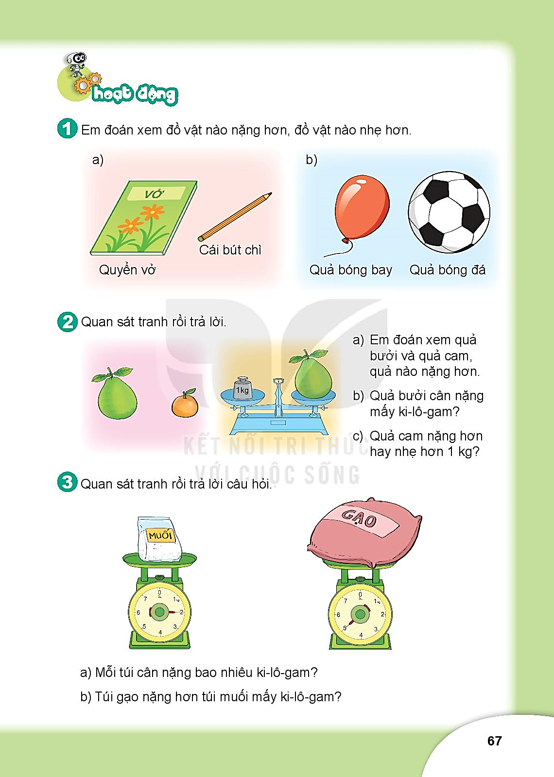
1
Em đoán xem đồ vật nào nhẹ hơn, đồ vật nào nặng hơn.
nặng hơn nhẹ hơn
nhẹ hơn nặng hơn

Slide 14
2
CÂU HỎI
a) Quả bưởi và quả cam quả nào nặng hơn?
b) Quả bưởi nặng mấy ki-lô-gam?
c) Quả cam nặng hơn hay nhẹ hơn 1kg?
Quan sát tranh rồi trả lời
1kg
>
a)Quả bưởi nặng hơn quả cam
b)Quả bưởi cân nặng 1kg
c) Quả cam nhẹ hơn 1 kg

Slide 15

3
Quan sát tranh rồi trả lời câu hỏi.
Mỗi túi cân nặng bao nhiêu ki-lô-gam?
Túi muối cân nặng 2kg ,túi gạo cân nặng 5 kg
b) Túi gạo nặng hơn túi muối mấy ki-lô-gam?
2kg
5kg
b) 5 – 2 = 3 (kg)

Slide 16


XIN CHÂN THÀNH CẢM ƠN!
HẸN GẶP LẠI

